Slide 1
Spaniards in Rome: 2 MOTTOS
Romans are more modern than modern society !!!
Monte Testaccio, a hill of shards

Slide 2
INTRODUZIONE INTRO EDITTO DI CARACALLA Edict of Caracalla
Editto del 212 d.C. che garantisce la cittadinanza romana a tutti gli abitanti dell'impero
Questo garantiva diritti ma allo stesso tempo doveri alle popolazioni che acquisivano la cittadinanza
L'impero stava subendo la contaminazione di culture diverse
In questa occasione spicca la lungimiranza di Caracalla

Slide 3
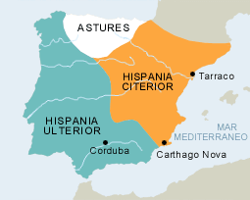
L’arrivo degli Ispanici a Roma Spaniards in Rome
-L’arrivo degli Ispanici a Roma fu legato, inizialmente, alla penetrazione dei Romani nella penisola Iberica nel 218 a.C., durante la seconda guerra punica, che continuò durante tutto il II secolo e si intensificò con la riorganizzazione augustea del territorio provinciale.
-L’Hispania era divisa in 2 parti: Hispania Citerior e Hispania Ulterior. Dopo averle conquistate, Augusto decise di riorganizzarle: l’Hispania Citerior (l’area centro-settentrionale e orientale della Spagna moderna) ebbe come sede la città di Tarragona, mentre l’Hispania Ulterior venne suddivisa a sua volta in: Lusitania (che oggi corrisponde al Portogallo e alla regione spagnola della Sierra de Gredos) e Betica (che oggi corrisponde alla valle del fiume Guadalquivir situata nel sud della Spagna). La sede del governo della Lusitania era situata a Merida, mentre quella della Betica a Cordova.
-Gli Ispanici, inizialmente, affluirono a Roma come schiavi o commercianti, soltanto dopo la romanizzazione delle province e l’intensa urbanizzazione da parte dei Romani riuscirono a integrarsi e a raggiungere posizioni sempre più prestigiose nella vita economica, sociale e politica dell’impero.
Cartina raffigurante la Spagna Citerior e la Spagna Ulterior

Slide 4
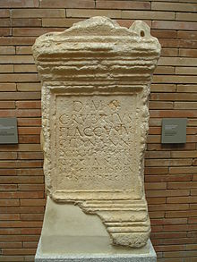
Le province e le città di appartenenza Provinces and cities
-Gli Ispanici giunsero a Roma da diverse città. Nelle iscrizioni l’origine ispanica è citata con la formula latina «ex hispania» «dalla Spagna», ma anche attraverso indicazioni più specifiche che fanno riferimento alla riorganizzazione augustea.
-Inoltre, nelle iscrizioni è frequente la menzione della città di appartenenza.
Le principali città da cui provenivano gli Ispanici erano: Cordova, Barcellona, Cadice, Elvira, Alcala del Rio, Santiponce, Malaga, Jativa e Tarragona.
-Interpretando le fonti sia epigrafiche sia letterarie, possiamo notare che la maggior parte degli Ispanici giunse a Roma nel periodo compreso fra il I e il II secolo d.C.
-Numerosi centri della Betica ebbero un alto livello di sviluppo urbano e i loro rapporti con Roma e con l’Italia durante il I e il II secolo d.C. raggiunsero solide basi economiche, politiche e giuridiche, infatti la maggior parte della produzione agricola della provincia (in particolare l’olio) raggiungeva l’Italia.
-In Lusitania, invece, l’urbanizzazione fu più contenuta e, per quanto riguarda i commerci, solo una piccola parte di prodotti agricoli e della pesca raggiungeva l’Italia.
-Infine da Tarragona venivano esportati prodotti agricoli e metalli pregiati, in particolare il piombo e l’argento.
Iscrizione romana proveniente da Mérida eretta nel II secolo.

Slide 5
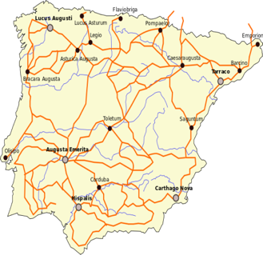
I commerci Trade from Baetica and Tarraconensis
-La rete di commerci fra l’Hispania e l’Italia era molto intensa, infatti dalla Betica e dalla Lusitania venivano esportati soprattutto prodotti agricoli, il pescato e l’olio Betico, mentre da Tarragona venivano esportati principalmente metalli pregiati come il piombo e l’argento.
-Grazie alle iscrizioni onorarie e sepolcrali, conosciamo i nomi delle numerose figure coinvolte nel commercio dell’olio Betico: Caecilii, Caesi, Cassii, Coelii e Marii. Essi erano prestigiosi commercianti e probabilmente avevano un rapporto stretto con la terra in cui l’olio veniva prodotto.
-Nelle iscrizioni compaiono anche i Diffusores, Mercatores, Olearii e Navilcularii. Purtroppo non disponendo di molte fonti, conosciamo solo il ruolo dei Diffusores che era quello di controllare il travaso dell’olio e di distribuirlo.
-Altri 2 tipi di commercianti erano i Salsarii e i Negotiantes, i primi producevano e commerciavano pesce salato e salse a base di pesce, mentre i secondi si occupavano del commercio all’ingrosso dalla provincia di provenienza e della cura del processo di raffinazione del pesce.
-Le principali vie di comunicazione erano: la via Augusta, costruita a partire dall'8 a.C. per collegare Gades con Narbona e la via Delapidata, costruita per collegare Merida con Astorga.
Vie Romane di comunicazione nella Penisola Iberica

Slide 6
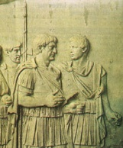
I politici e retori spagnoli Spanish political
-Numerosi sono i retori e gli avvocati Ispanici ricordati da Seneca nelle sue opere:
Porcio Latrone, celebre retore spagnolo e compagno di scuola di Seneca.
Lucio Giunio Anneo Gallione, politico e retore spagnolo, fratello maggiore di Seneca.
Giulio Valente Liciniano, senatore spagnolo che scatenò una rivolta contro l’imperatore Decio che stava combattendo contro i Goti.
Lucio Licino Sura, politico e militare romano che consigliò a Nerva di adottare il suo amico Traiano.
Traiano a colloquio con Lucio Licino Sura, (immagine tratta dalla colonna Traiana)

Slide 7
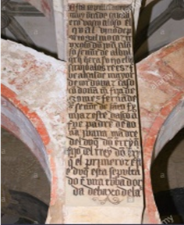
I culti degli Ispanici Spanish Religion
-Gli Ispanici, a Roma, non erano organizzati in una comunità autonoma con una precisa identità sociale o religiosa.
-Secondo le attestazioni, i culti di divinità occidentali a Roma non erano minimamente paragonabili a quelli dell’oriente.
-Il cristianesimo si diffuse in Spagna soltanto nel I secolo d.C., si espanse nel II secolo nelle città e intorno al IV secolo nelle campagne.
-In Spagna si formarono alcune sette eretiche, come il Priscillianesimo, ma la maggior parte dei vescovi rimase fedele al papa.
-I vescovi, nel V secolo, quando il potere di Roma iniziava a deteriorarsi, esercitavano sia l'autorità ecclesiastica sia quella civile.
Iscrizione cristiana ritrovata a Cordova

Slide 8
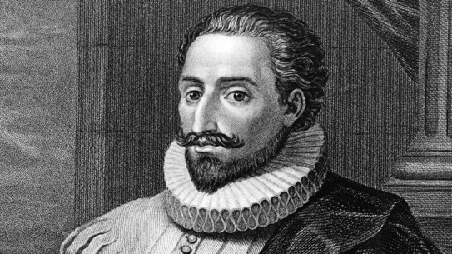
Miguel de Cervantes e il monte Testaccio
Monte Testaccio in Rome and the great Writer Miguel Cervantes
Un’altra prova della presenza degli ispanici a Roma la possiamo trovare in una novella.
In questa possiamo trovare un esplicito riferimento a Monte Testaccio, nella novella “El licenciado Vidreira” di Miguel de Cervantes, nella raccolta delle “novelas ejemplares”, pubblicata nel 1613.
(ES) «¿Qué me queréis, muchachos, porfiados como moscas, sucios como chinches, atrevidos como pulgas? ¿Soy yo, por ventura, el monte Testacho de Roma, para que me tiréis tantos tiestos y tejas?» (IT) «Cosa volete da me ragazzi, testardi come mosche, sporchi come cimici, coraggiosi come pulci? Sono forse io il Monte Testaccio a Roma che mi gettate contro cocci e tegole?»
(Miguel de Cervantes, El licenciado Vidriera)

Slide 9
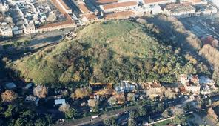
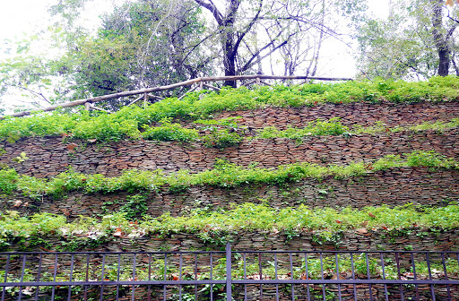
MONTE TESTACCIO
Monte Testaccio, a hill of Spanish shards
Il monte Testaccio, in latino Mons Testaceus, popolarmente noto come monte dei Cocci, è una collina artificiale a Roma di circa 36 m di altezza, vera e propria discarica specializzata di epoca romana. È infatti costituita da strati ordinatamente disposti di cocci provenienti da più di 53 milioni di anfore per la maggior parte olearie.
I contenitori di terracotta, scaricati dal vicino porto fluviale sul Tevere, una volta svuotati dal contenuto, venduto sul mercato capitolino, venivano lì gettati. Il nome deriva dal termine latino testae, ossia "cocci". Il colle si trova tra le mura aureliane e la sponda sinistra del Tevere, nell'omonimo XX rione di Roma, Testaccio.

Slide 10
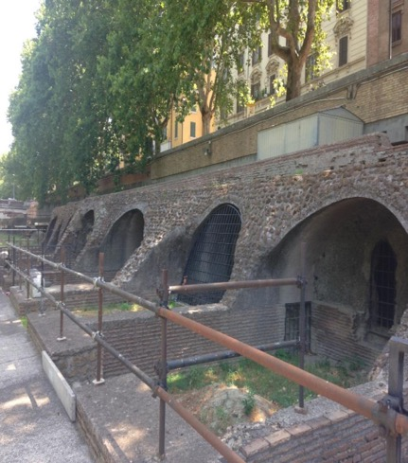
Molte anfore venivano riciclate come materiale da costruzione, le altre venivano frantumate e accatastate in un enorme cumulo che nel corso dei secoli si è andato ad innalzare fino a divenire una vera e propria collinetta.
Le anfore con base appuntita, si infilavano nell'imboccatura di altre anfore se vuote o sulla sabbia della stiva , o strette tra loro. Una tempesta era però in grado di fare sicuramente molti danni.
Ma secondo alcuni autori ,Testaccio, il grande quartiere commerciale cittadino, era dominato dall’importante struttura portuale dell’Emporium, presente lungo il Tevere, sulla sponda opposta a Porta Portese.
Il porto era il collettore tra le navi romane colme di beni di importazione ed esportazione, e i vicini magazzini in cui venivano stipate e poi comodamente ridistribuite le anfore.
La maggior parte delle anfore proveniva dalla Betica e dall’Africa.
Notes:
a

Slide 11
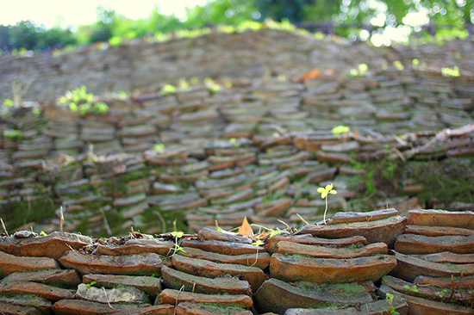
I CURATORES
All the Monte Testaccio’s Men
La notizia per cui ogni anfora venisse distrutta dopo il viaggio è senza dubbio un'assurdità.
Spesso le anfore venivano spalmate all'interno di pece vegetale che impediva la trasudazione,
il che significa che venivano usate più e più volte.
Le anfore sono enormi: vuote pesavano fino a 30 chilogrammi, mentre quando venivano riempite potevano raggiungere i 100 chilogrammi.
Funzionari chiamati "curatores" supervisionavano la rottura delle anfore e il loro trasporto fino alla cima della collina in carretti trainati da muli. I frammenti non sono stati scaricati senza criterio, ma impilati con cura in modo da ridurre al massimo il pericolo di frane. Sulla parte superiore delle anfore è stata sparsa della calce per prevenire il cattivo odore dell'olio rancido.
Anche lo smaltimento di queste anfore non più utilizzabili, fessate o rotte, è stato organizzato in maniera esemplare dai Romani.

Slide 12
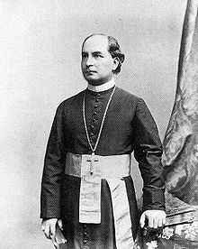
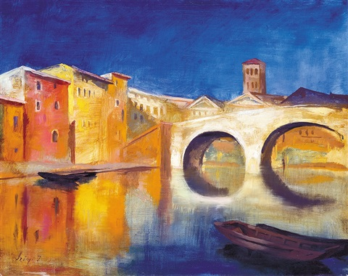
Accademia d'Ungheria
Hungarian Academy in Rome
STORIA
nel 1927, Vilmos Fraknói , vescovo e accademico di scienze storiche, fece Costruire una villa, dove fondò un'Accademia di Belle Arti per gli artisti ungheresi.
Il periodo fino alla seconda guerra mondiale può essere considerato la prima epoca d'oro dell'istituto.
Dozzine di eccellenti studiosi abitarono nelle sue stanze e Grazie all'attività dei borsisti d'arte fiorì una nuova e autonoma corrente nella pittura e nella scultura ungherese, la cosiddetta “Scuola romana”.
Nel 1950 l'Accademia d'Ungheria in Roma divenne parte dell'Ambasciata e fu privata del suo carattere scientifico-artistico autonomo e indipendente, Divenne un semplice nome.
L'organizzazione di eventi scientifici culturali all'estero venne ripresa nel 1958, naturalmente con l'obiettivo di attestare indirettamente davanti al pubblico straniero l'assenza di qualsiasi oppressione in Ungheria che limitasse il lavoro artistico-intellettuale.
La sua missione fu quella di diffondere i valori variegati della cultura ungherese sia dentro che fuori i confini nazionali, nonché della cultura delle minoranze etniche presenti sul territorio nazionale..

Slide 13
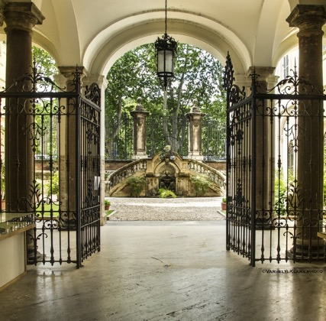
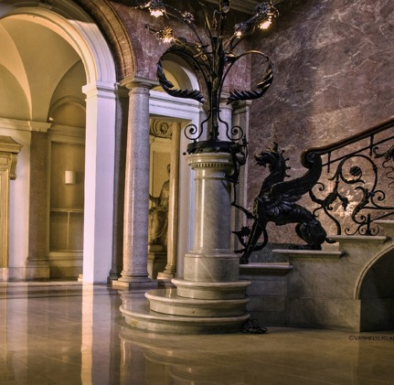
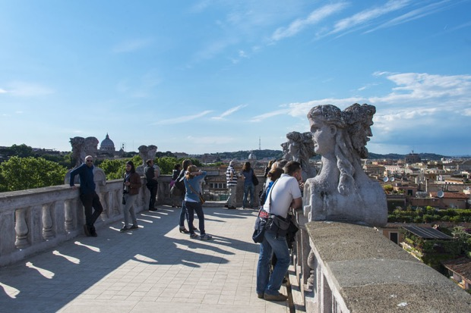
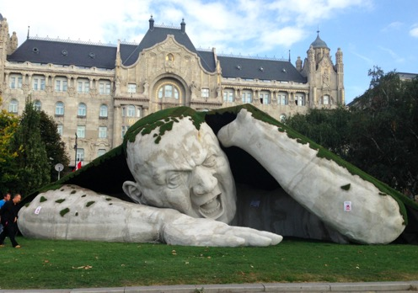
OGGI
La sua sede, il Palazzo Falconieri, in via giulia, è l'immobile di maggior valore dello Stato ungherese all'estero, anche perché molti dei suoi meravigliosi dettagli sono stati realizzati nel seicento da Francesco Borromini.
L'Istituto Storico Fraknói è membro dell’Unione Internazionale degli Istituti di archeologia, storia e storia dell'arte a Roma, e grazie a questa collaborazione continua a consolidarsi il nome e la fama dell'Ungheria anche negli ambienti scientifici di rilievo.
L'Istituto organizza regolarmente convegni scientifici, dibattiti, presentazioni di libri e mostre e uno dei compiti più importanti dell'Accademia d'Ungheria è quello della ricerca e della tutela dei ricordi ungheresi in Italia.
‘’ROME ART WEEK’’ 26-31 ottobre 2020
Ervin Herve-Loranth

Slide 14
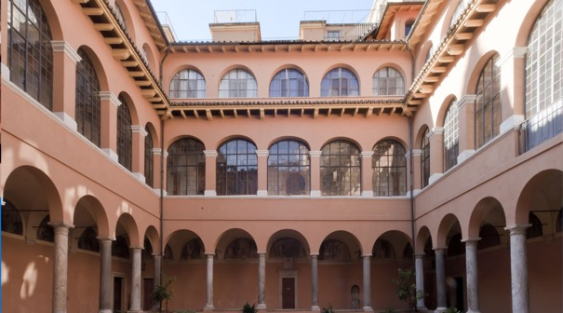
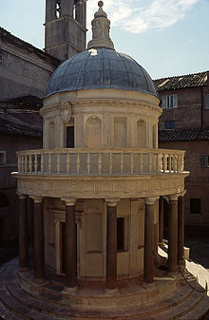
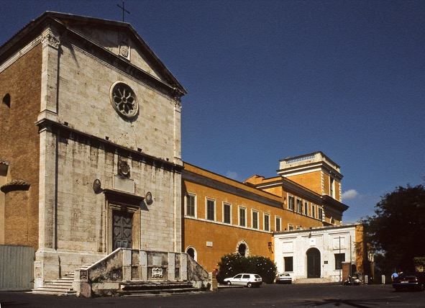
Spanish Academy in Rome Accademia di Spagna
Architettura
L’Accademia di Spagna a Roma si trova nel complesso conventuale di San Pietro in Montorio, situato nel luogo in cui la tradizione collocava il martirio dell’Apostolo San Pietro.
Questo spazio venne successivamente occupato da Benedettini, Celestini, Ambrosiani e Benedettine, e adottò dal XIII secolo la denominazione di “Mons Aureo”, per la marna gialla che costituisce il Gianicolo.
L’Accademia si articola intorno al cosiddetto “secondo chiostro” o “chiostro nord”. Alcuni resti architettonici rivelano che parallelamente alla costruzione della chiesa, nell’ultimo quarto del XV secolo si lavorò anche in questa zona, sebbene la configurazione attuale dei primi due livelli si debba al cardinale Clemente Dolera di Moneglia durante il suo mandato come generale dell’Ordine Francescano tra il 1553 e il 1557.
IL CHIOSTRO DI CLEMENTE DOLERA
Il chiostro venne completato con un insieme di affreschi che occupavano le trentadue lunette del perimetro esteriore e che insieme a quelle del vicino chiostro del tempietto costituivano uno dei cicli più estesi dedicati alla storia di San Francesco e al suo ordine. Gli affreschi furono realizzati tra il 1587 e il 1588 da Nicolò Circignani su commissione di Costanzo Boccafuoco, cardinale titolare di San Pietro in Montorio.
Chiesa di San Pietro in Montorio

Slide 15
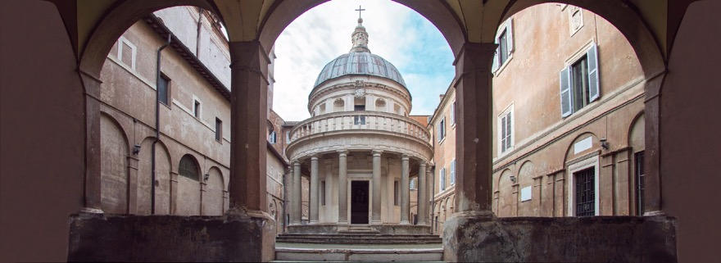
Accademia di Spagna
Storia
Nel 1472 Sisto IV della Rovere consegnò il complesso al suo confessore, francescano anch’egli, Amadeo Menes da Silva, perché costruisse un nuovo monastero di francescani riformati amadeiti, donazione confermata nel 1481.
Dopo un primo aiuto da parte del re di Francia Luigi XI, ottenne i favori dei Re Cattolici Isabella e Ferdinando, che diventarono i principali benefattori del rinnovamento di San Pietro in Montorio.
Del primo contributo siamo a conoscenza grazie alla lettera del 1480 di Ferdinando d’Aragona a padre Amadeo, in cui conferma di “mantenere la promessa” concedendo duemila fiorini d’oro di Aragona da versare in tre anni tramite le rendite del Regno di Sicilia.
L’incaricato dell’amministrazione di questi fondi fu Bernardino López di Carvajal, futuro cardinale di Santa Croce, personaggio chiave per comprendere la configurazione del complesso di San Pietro in Montorio.
Nel regolamento dell’Accademia approvato il 7 ottobre del 1873 venne inclusa una disposizione transitoria che imponeva al Ministero dello Stato di dettare gli ordini necessari al fine di adibire a Roma un locale ad hoc per ospitare l’Accademia di Belle Arti.
Il direttore dell’Accademia José Casado del Alisal sollecitò l’amministratore dei Luoghi Pii perché cercasse un luogo in cui fondare l’Accademia. Venne proposta San Giacomo degli Spagnoli a Piazza Navona, progetto che sarebbe poi naufragato. Di fronte alla mancanza di una sede permanente, si decise di alloggiare il primo gruppo di pensionados, insediatosi nel febbraio del 1874, nel Palazzo di Spagna e successivamente in alcuni locali in affitto di Via della Croce.

